Slide 1
Android开发实战经典
第10章：多媒体技术
—— 媒体播放
北京魔乐科技软件学院
李兴华

Slide 2
本章目标
可以使用MediaPlayer类播放Mp3以及视频；

Slide 3
媒体播放
播放音乐或者是视频已经成为了智能手机必不可少的一种实用功能，在Android操作系统之中，也同样支持了媒体文件的播放功能，开发者直接使用android.media.MediaPlayer类就可以完成音频或视频文件的播放操作。

Slide 4
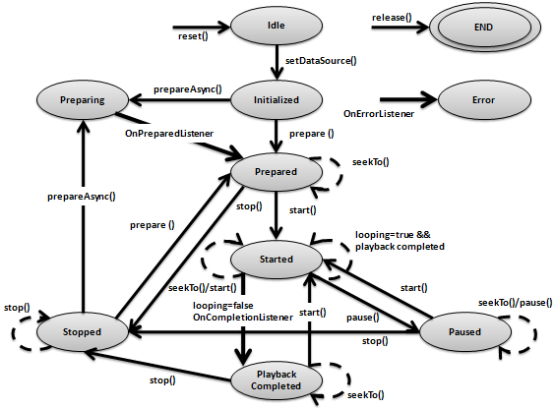
MediaPlayer的生命周期

Slide 5
生命周期解释
Idle状态：当使用关键字new实例化一个MediaPlayer对象或者是调用了类中的reset()方法会进入到此状态；
End状态：当调用release()方法之后将进入到此状态，此时会释放掉所有占用的硬件和软件资源，并且不会再进入到其他的任何一种状态了；
Initialized状态：当MediaPlayer对象设置好了要播放的媒体文件（setDataSource()）之后进入到此状态；
Prepared状态：进入到预播放状态（prepare()、prepareAsync()），进入到此状态则表示目前的媒体文件没有任何的问题，可以使用OnPreparedListener监听此状态；
  如果用户调用的是prepare()方法（同步）则表示该MediaPlayer对象已经进入到了Prepared状态；
  如果用户调用的是prepareAsync()方法（异步），则表示该MediaPlayer对象进入到了Preparing状态并返回，而内部播放引擎会继续执行未完成的准备操作。
Started状态：正在进行媒体播放（start()），此时可以使用seekTo()方法指定媒体播放的位置；
Paused状态：在Started状态下使用Paused状态可以暂停MediaPlayer的播放，暂停之后可以通过start()方法将其变回到Started状态，继续播放；
Stop状态：在Started和Paused状态下都可以通过stop()方法停止MediaPlayer的播放，在Stop状态下要想重新进行播放，则可以使用prepare()和prepareAsync()方法进入到就绪状态。
PlaybackCompleted状态：当媒体播放完毕之后会进入到此状态，用户可以使用OnCompletionListener监听此状态，此时可以使用start()方法重新播放，也可以使用stop()方法停止播放，或者使用seekTo()方法来重新定位播放位置；
Error状态：当用户播放操作之中出现了某些错误（文件格式不正确、播放文件过大等）则进入到此状态，用户可以使用OnErrorListener来监听此状态，如果MediaPlayer进入到了此状态后可以使用reset()方法重新变回Idle状态；

Slide 6

范例：播放Mp3

Slide 7
播放视频
MediaPlayer除了可以对音频播放之外，也可以对视频进行播放，但是如果要播放视频只依靠MediaPlayer还是不够的，还需要编写一个可以用于视频显示的空间，而这块显示空间要求可以快速的进行GUI的更新，而且可以在渲染代码时进行无阻塞的的对GUI进行渲染，而如果要完成此种功能，则必须依靠android.view.SurfaceView组件完成，SurfaceView组件封装了一个Surface对象，而不是一个Canvas对象，使用Surface可以完成对后台线程的控制，对于像视频、3D图形等需要快速更新或者高帧率的地方上有很大的用处。

Slide 8

范例：播放视频

Slide 9
小结
使用MediaPlayer可以播放音频也可以播放视频；
播放视频时考虑到图象刷新频率高，可以使用SurfaceView组件完成；

Slide 10





下一章内容
使用摄像头拍照

